Slide 1
Презентація на тему:
«Велика Британія»
Виконав
учень 10 класу
Драчук Микола

Slide 2
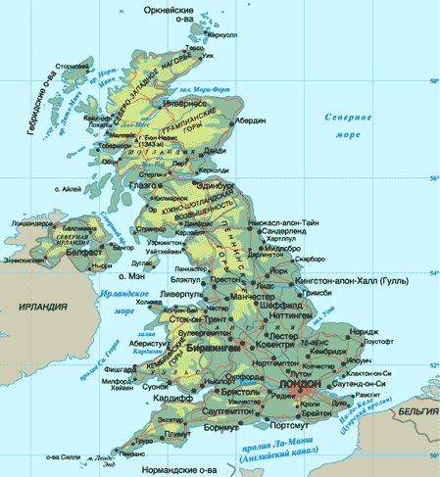
Вели́ка Брита́нія (від англ. Great Britain, повна назва Сполу́чене Королі́вство Вели́кої Брита́нії та Півні́чної Ірла́ндії, англ. United Kingdom of Great Britain and Northern Ireland, скорочено Сполу́чене Королі́вство, відома також як Великобрита́нія, Брита́нія або А́нглія) — суверенна держава, розташована біля північно-західного узбережжя континентальної Європи. Територія Сполученого Королівства включає острів Великобританію, частину острова Ірландія та численні невеликі острови. Північна Ірландія — єдина частина Сполученого Королівства, що має суходільний кордон з іншою суверенною країною — Республікою Ірландією. Всі інші кордони є водними: Сполучене Королівство оточено Атлантичним Океаном, Північним морем, протокою Ла-Манш та Ірландським морем. Площа — 244,8 тис. км2.
ЕГП

Slide 3
Державний лад
Сполучене Королівство унітарна держава, конституційна монархія з парламентською системою управління. Столиця Королівства — місто Лондон. Королівство об'єднує чотири країни: Англію, Північну Ірландію, Шотландію та Уельс. Три з цих країн мають національні уряди з різним ступенем повноважень, розташовані у Белфасті, Единбурзі та Кардіффі, відповідно. Зі Сполученим Королівством асоційовані Коронні володіння, хоча вони й не є його частиною конституційно. Сполучене Королівство має 14 Заморських територій.

Slide 4
Населення
За кількістю населення країна посідає друге місце серед європейських держав після Німеччини. Для Великої Британії здавна характерний низький природний приріст населення, що на сьогодні становить більш як 1 на 1000 осіб за рік. Декілька років спостерігалося навіть незначне скорочення кількості населення держави. Зараз у Великій Британії кількість населення повільно зростає за рахунок незначного природного приросту та притоку іноземців. Низька народжуваність на фоні значної середньої тривалості життя (78 років) зумовлює процес старіння нації.
Національний склад населення — строкатий.

Slide 5
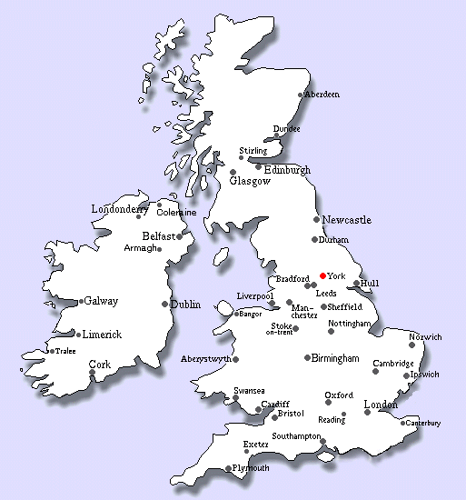
Природно-ресурсна база
Острів Велика Британія багатий на вугільні ресурси, запаси яких на сьогодні дуже виснажені. Значними є запаси нафти й газу (шельф Північного моря). У Британському секторі Північного моря зосереджені значні поклади нафти та природного-газу. Надра острова містять невеликі запаси залізної руди у центральних узбережних частинах держави, свинцево-цинкових та олов'яних руд на півострові Корнуелл (південний захід Великої Британії). У центральній частині Англії є поклади кухонної та калійної солей. Запаси лісу в країні незначні. Лише 10 % її території покрито лісами і за рахунок власних ресурсів покривається лише 15 % потреби в деревині.

Slide 6
Промисловість
Найбільше електроенергії у Великій Британії виробляють потужні ТЕС. Значну частину дають АЕС, а питома вага ГЕС дуже мала.
Серед галузей машинобудування переважає виробництво технологічного устаткування, сільськогосподарських машин, тракторів, електротехнічних та електронних приладів і верстатів, автомобілів, суден, тепловозо- та електровозобудування тощо. Багатогалузева хімічна промисловість третину виробленої продукції постачає на експорт. Провідну роль відіграють виробництва, хімії органічного синтезу та нафтопереробної промисловості, які концентруються у портових містах. Підприємства, що виробляють мінеральні добрива, орієнтуються на споживача.

Slide 7
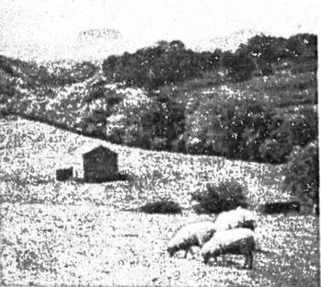
Сільське господарство
Більша частина сільськогосподарських угідь у Великій Британії зосереджена у фермерських господарствах, що мають площу понад 100 га. Сільське господарство країни є одним із найпродуктивніших і найоснащеніших у світі. Воно забезпечує потреби населення держави у продуктах харчування на 75 %. Основна галузь сільського господарства — тваринництво, яке дає 70 % продукції. Велика Британія має найчисленніше поголів’я овець у Європі.
Серед зернових культур у рослинництві провідними є пшениця, жито, ячмінь. Важливу роль серед технічних культур відіграють цукрові буряки. Велика Британія входить у десятку найбільших у світі виробників картоплі.

Slide 8
The End

